Slide 1


Slide 2
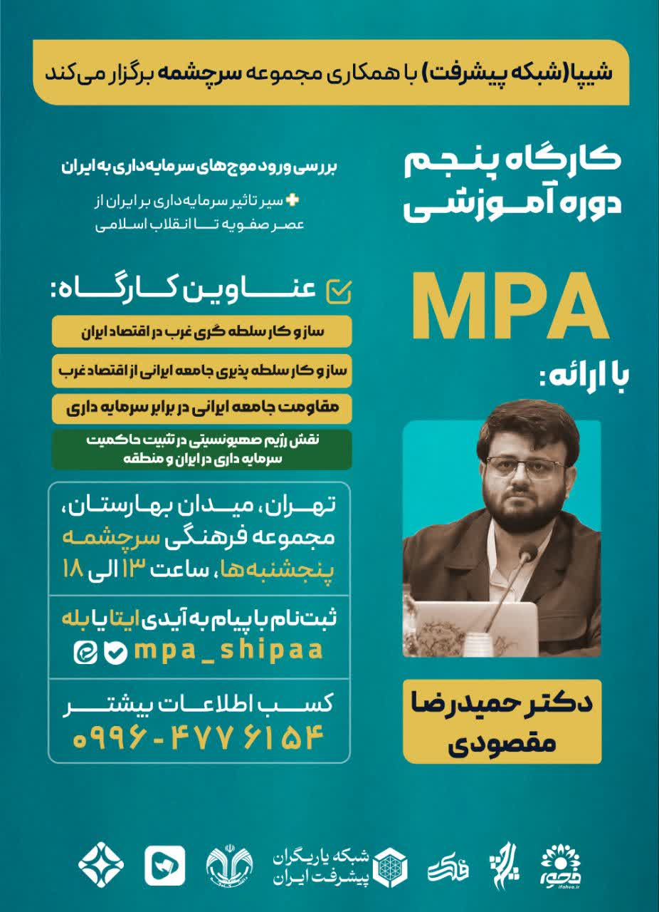
بررسی ورود موج‌های سرمایه‌داری به ایران
سیر تاثیر سرمایه‌داری بر ایران از عصر صفویه تا انقلاب اسلامی

Slide 3

منظور از ورود سرمایه‌داری به ایران
منظور این نیست که ایران در بازه‌ای از زمانه، آموزه‌های سرمایه‌داری را درونی کرده است. بلکه مراد این است که در بازه‌ای از تاریخ، کنش‌های اقتصاد سیاسی در ایران را می‌توان متأثر از کنش‌ها و ایده‌های سرمایه‌داری دانست.

Slide 4

ممیزه‌های هر مکتب اقتصادی
Mode of allocation of resource
Mode of production
Mode of monitarization
Mode of consumption
Value theory
Mode of distribution
Mode of commerce

Slide 5

ممیزه‌های سرمایه‌داری
Mode of production(mass technological production)
Mode of allocation of resource(privatization(
Mode of monitarization (banking and dollarization)
Mode of consumption(maximizing utility)
Value theory(price theory)
Mode of distribution (mass technological distribution; platform economics)
Mode of commerce(colonization): refer to mercantilism

Slide 6


موج‌های ورود سرمایه‌داری به ایران
موج اول: ورود مد تجاری

Slide 7
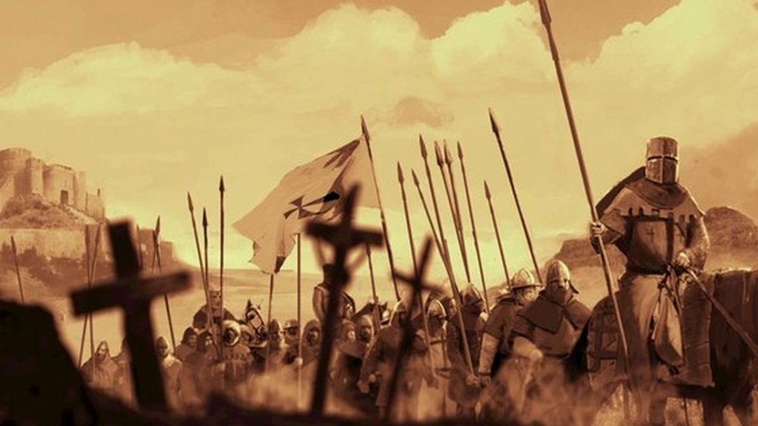
جنگ‌های صلیبی (۴۸۸ تا۶۹۰ ﻫ ۱۰۹۵ تا ۱۲۹۱م)

Slide 8
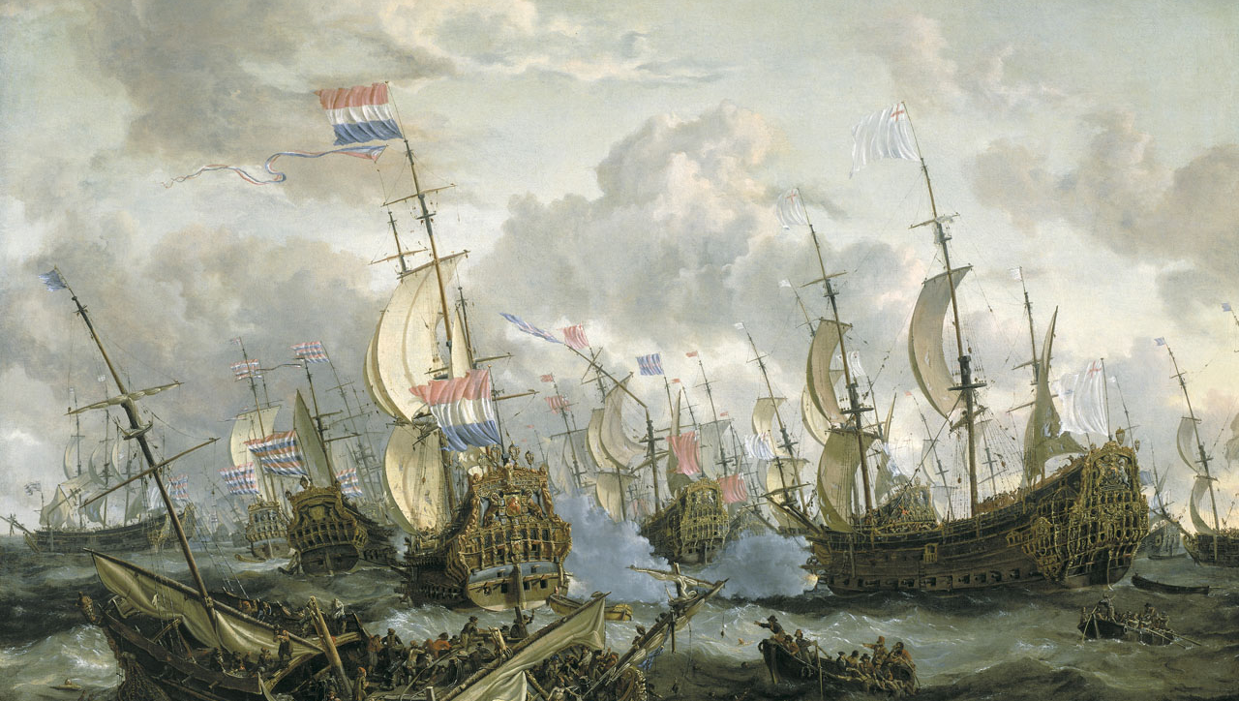
انقلاب دریانوردی
اختراع ابزارهای جدید دریانوردی
اختراع بادبان‌های متحرک
۱۴۷۸: دورزدن تنگه امید نیک توسط واسکو دوگاما
۱۴۹۲: بازپس‌گیری آندولوس
۱۴۹۲: رسیدن کریستف کلمب به قاره آمریکا

Slide 9
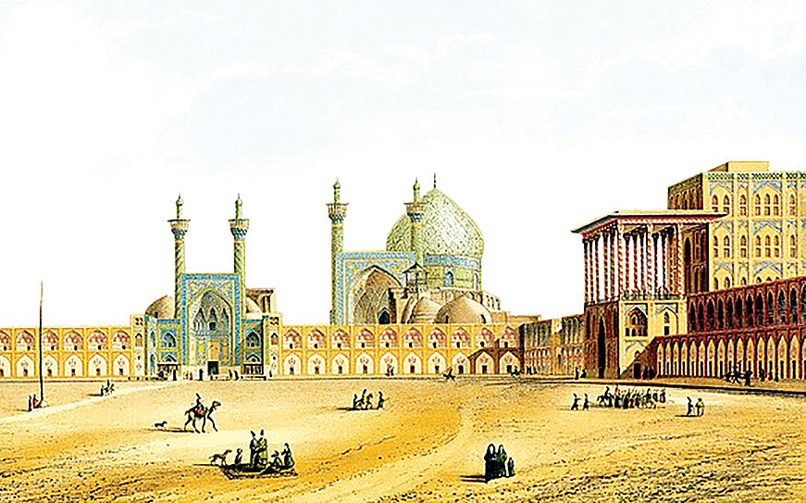
مد تجاری
دوره کنش‌گری مد تجاری در ایران: مرکانتیلیسم (Mercantilism)
 | میلادی |  | شمسی
انقلاب علمی | ١۵٠٠ | ملاصدرا، شیخ بهایی، علامه مجلسی، محقق کرکی، میرداماد | ٨٧٩ | آغاز
انقلاب روشنفکری | ١٧۴٠ |  | ١١١٩ | پایان

Slide 10
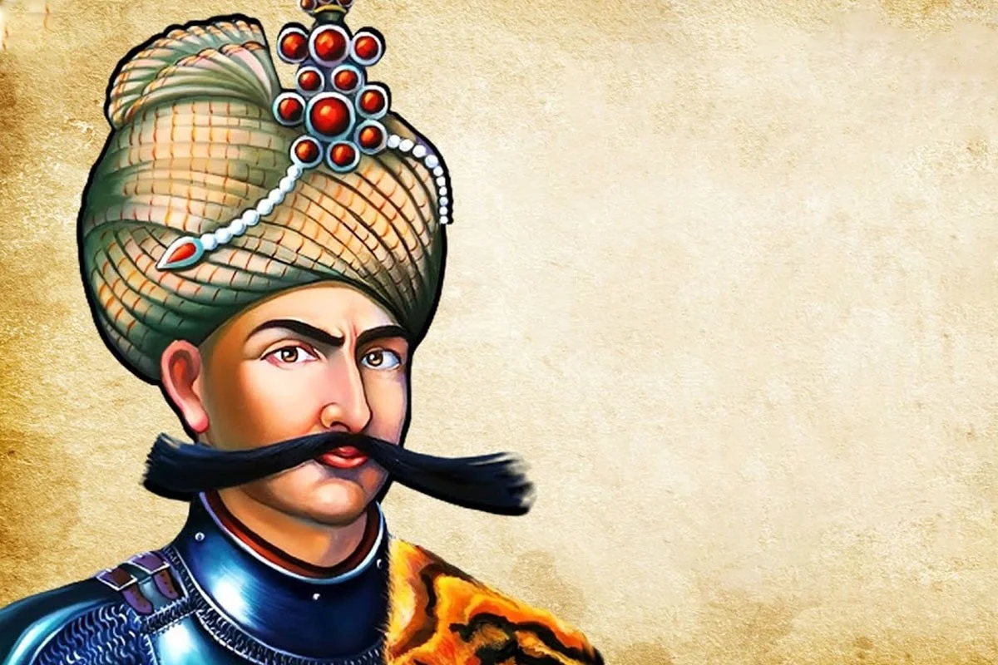
عامل مؤثر در کنش‌گری مد تجاری سرمایه‌داری در ایران
نسبت اقتصاد سیاسی میان اروپا، عثمانی، ایران و هند همزمان با مرکانتیلیسم
 | پایان | آغاز | پایان | آغاز
اندکی پس از بازپس‌گیری آندلس (١۴٩٢ میلادی) (٨٧١ شمسی) و اتمام جنگ‌های صلیبی | ١٧۴٠ | ١۵٠٠ | ١١١٩ | ٨٧٩ | مرکانتیلیسم | اروپا
 | ١٩٢۴ | ١٢٩٩ | ١٣٠٣ | ۶٧٨ | عثمانی | عثمانی
 | ١٧٢٢ | ١۵٠١ | ١١٠١ | ٨٨٠ | صفویه | ایران
 | ١٨٢١ | ١۵٠٠ | ١٢٠٠ | ٨٧٨ | گورکانیان | هند

Slide 11
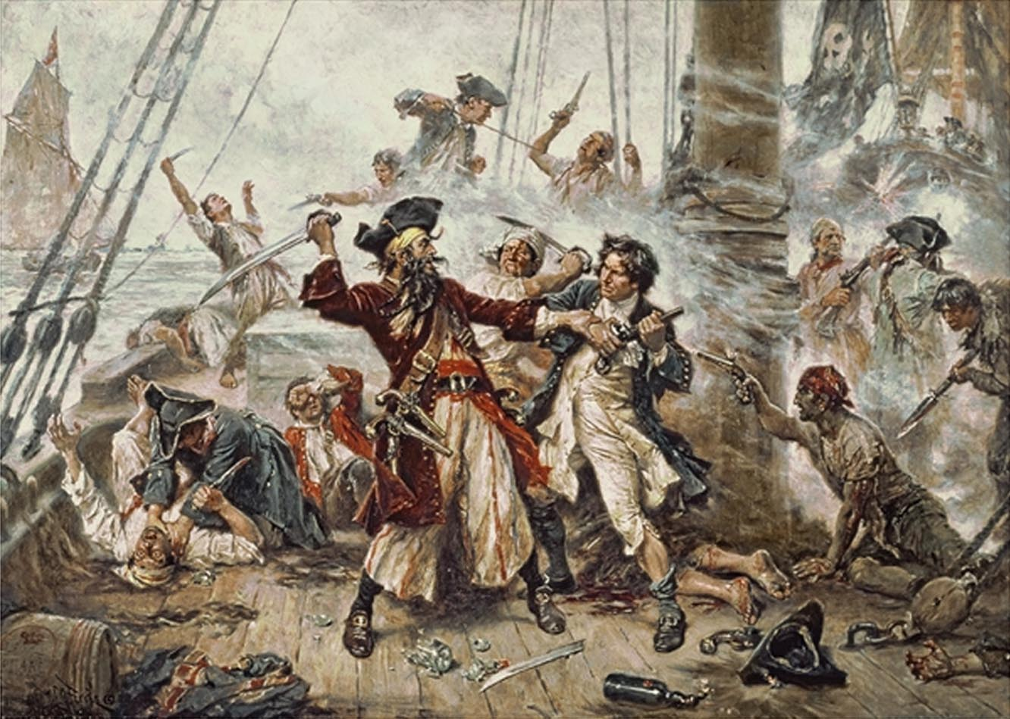
آموزه‌های مرکانتیلیسم
هر قطعه زمین از کشور بایستی در کشاورزی، معدن یا ایجاد صنعت به‌کار گرفته شود.
همۀ مواد خام یافت شده در کشور بایستی در خدمت صنایع داخلی قرار بگیرند. چرا که کالاهای نهایی ارزش بیشتری نسبت به مواد خام دارند.
افزایش جمعیت (جمعیت فعال) بایستی مورد تشویق قرار گیرد.
صادرات طلا و نقره بایستی ممنوع شود و همۀ پول در داخل به گردش درآید.
واردات کالای خارجی بایستی تاجای ممکن مورد تقبیح قرار گیرد.
هورنیک آلمانی (١٧١۴-١۶۴٠) Philipp Wilhelm von Hornick
1684, Austria Over All, If She Only Will

Slide 12
آموزه‌های مرکانتیلیسم
کالاهایی خاص که واردات آن‌ها ضروری است بایستی دسته اول خریداری شوند و در ازاء آن‌ها بایستی کالای داخلی پرداخت شود نه طلا و نقره
تا جایی که ممکن است واردات باید محدود به فلزات خام شوند و فرآوری این فلزات باید در داخل کشور صورت گیرد.
از فرصت‌ها تا جای ممکن بایستی جهت فروش مازاد صنایع کشور به خارج در ازاء طلا و نقره استفاده شود.
اگر کالایی به اندازه کافی در داخل تولید شود، نباید اجازۀ واردات به آن داده شود.
هورنیک آلمانی (١٧١۴-١۶۴٠) Philipp Wilhelm von Hornick
1684, Austria Over All, If She Only Will

Slide 13
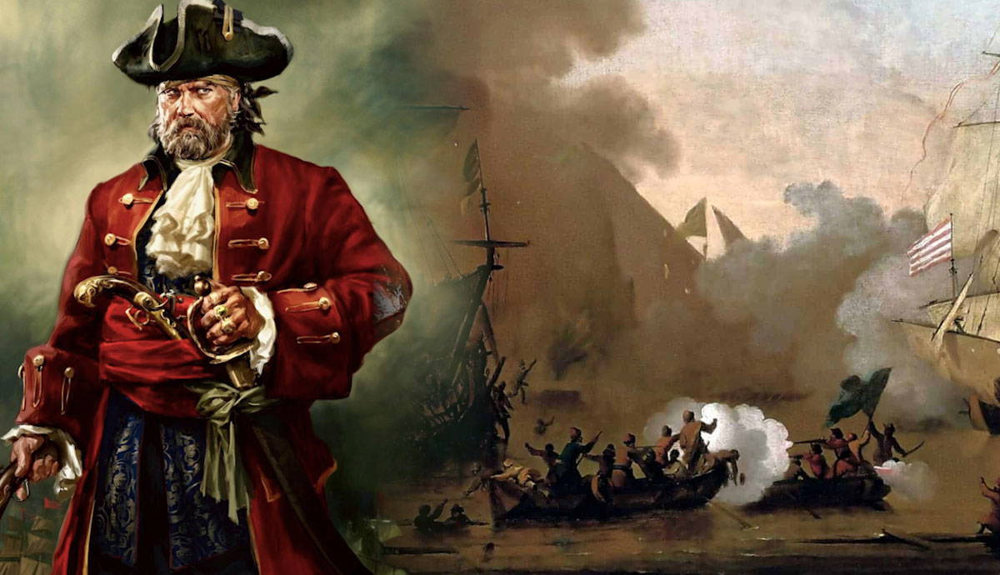
سیاست‌های مرکانتیلیسم
تعرفه‌های بالا علی‌الخصوص بر کالاهای صنعتی
ممانعت از تجارت مستعمرات با سایر کشورها
ایجاد انحصار در اقلام اصلی
ممنوعیت صادرات طلا و نقره در ازاء هرگونه پرداختی
ممنوعیت تجارت با کشتی‌های خارجی و استفاده از فعالیت‌های جهت‌یابی دریایی خارجی
یارانه بر صادرات

Slide 14
سیاست‌های مرکانتیلیسم
ترقی صنایع از مجرای تحقیقات با یارانه مستقیم
محدود کردن دستمزدها
حداکثرسازی استفاده از منابع داخلی
محدودسازی مصرف داخلی از مجرای موانع غیرتعرفه‌ای برای تجارت
سیاست‌های مرکانتیلیسم

Slide 15
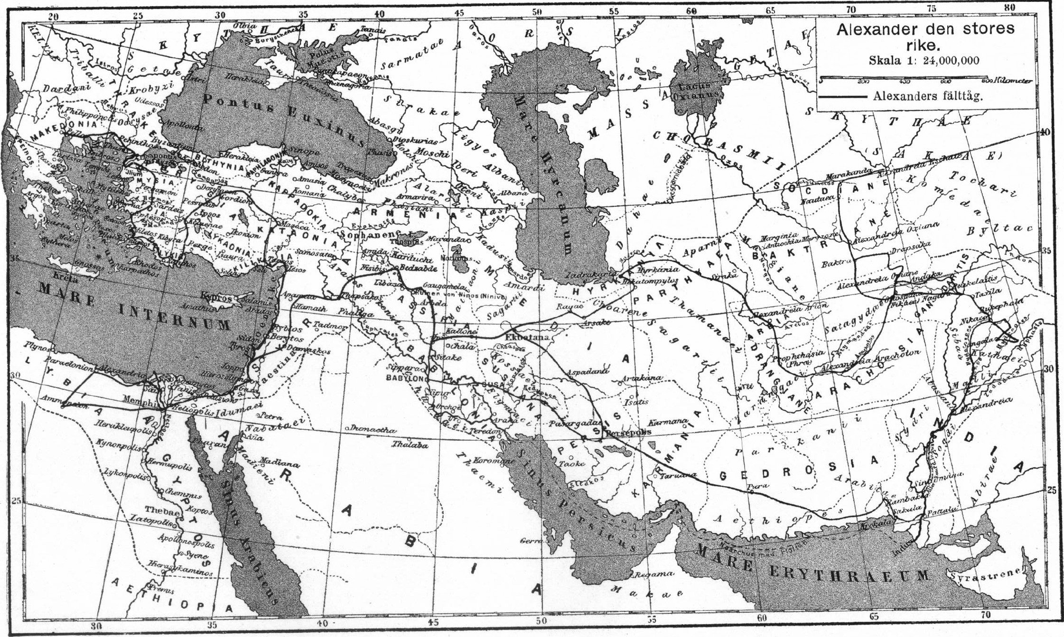
عامل مؤثر در کنش‌گری مد تجاری سرمایه‌داری در ایران

Slide 16
محرک‌های تعاملی میان اروپا، عثمانی، ایران و هند
محرک‌های فرهنگی (دینی و مذهبی)
محرک‌های نظامی (تشنجات پس از جنگ‌های صلیبی)
محرک‌های تجاری (منافع تجاری بازرگانی)
هر سه دسته از محرک‌های فوق، بر تعاملات اقتصادی میان این چهار امپراتوری مؤثر بوده است.

Slide 17
محرک‌های مذهبی تعاملی
تفاوت مذهبی میان اروپائیان، عثمانی‌ها، صفوی‌ها و گورکانیان، گونه‌هایی متفاوت از تعامل را میان این امپراطوری‌ها رقم می‌زد.
این تعاملات عموماً ناشی از گونۀ توجه به قاعدۀ تزاحم در دنیای شیعه و سنی بوده است.

Slide 18
قاعده تزاحم
تزاحم، در اصطلاح عبارت است از تنافی دو حکم دارای ملاک در مقام امتثال، به سبب آن که مکلف، به انجام هر دو در یک زمان قادر نمی‌باشد.
در این مقام دو حکم در باب جهاد و به ترتیب زیر هستند:
  حکم اول: دفع دشمن الف
  حکم دوم: دفع دشمن ب
در زمانی‌که نتوان هر دو دشمن را با هم دفع کرد.

Slide 19
ادامه قاعده تزاحم
تشخیص اولویت در دفع دشمن‌ها در مقام تزاحم، گونه‌هایی متفاوت از تعامل را میان امپراطوری‌های زیر رقم می‌زد:
  شیعیان صفوی
  سنی‌های گورکانی
  سنی‌های عثمانی
  مسیحیان اروپایی
(این دعوای نظری همچنان ملاک تصمیم در دنیای اسلام را تعیین می‌کند)

Slide 20
ادامه قاعده تزاحم
تشخیص مزاحم در سنت‌های مذهبی اسلامی
نتیجه | مزاحم دوم | مزاحم اول
پیمان با مسیحیت علیه شیعیان | مسیحیت (دشمن بعید) | شیعیان (دشمن قریب) | سنی‌های تکفیری | ١
پیمان با شیعیان علیه مسیحیت | شیعیان (دشمن اصغر) | مسیحیت (دشمن اکبر) | سنی‌های متعادل | ٢
پیمان با مسیحیت علیه اهل سنت | مسیحیت (دشمن بعید) | اهل سنت (دشمن قریب) | شیعه‌های تکفیری | ٣
پیمان با اهل‌سنت علیه مسیحیت | اهل‌سنت (دشمن اصغر) | مسیحیت (دشمن اکبر) | شیعه‌های متعادل | ۴
اسلام |  |  | مسیحیان | ۵

Slide 21
ادامه قاعده تزاحم
این موجب می‌شد که مسیحیان گاه و بیگاه و با تقویت روحیۀ تکفیری‌گری میان شیعیان و اهل تسنن، صفویان و عثمانی‌ها را به جنگ علیه یکدیگر ترغیب کنند.

Slide 22
علل آتش‌افروزی اروپائیان میان صفویه و عثمانی‌ها
الف: جنگ‌های عثمانی و اروپائیان در مرزهای مشترک:
ایران از زمان اوزون حسن آق‌قیونلو (سلطنت ٨۵٧ ق (١۴۵٣) تا ٨٨٢ ق(١۴٨٧))، در کانون توجهات اروپائیان قرار داشت. چرا که می‌خواستند با محاصرۀ عثمانی، آن را در قرنطینه نگه‌ دارند (متی، ص ١٧).
در نتیجه رفته‌رفته تلاش کردند ایران را به یک شریک نظامی مهم برای اروپائیان تبدیل کنند.

Slide 23
علل آتش‌افروزی اروپائیان میان صفویه و عثمانی‌ها
ب: تلاش در جایگزینی مسیر تجارت دریایی به‌جای تجارت زمینی
ج: تغییر مسیر طلا (آرزوی همیشگی اروپائیان پس از انقلاب دریانوردی)
از این رو در همۀ ایام، درگاه صفوی شاهد ورود نمایندگان کشورهای اروپایی بوده است.

Slide 24
مثال‌هایی از شکست غربی‌ها در ایجاد خصومت بین ایران و عثمانی
وزیر اعظم دربار صفوی (وزیر شاه سلیمان: شیخ علی خان) در پاسخ به تقاضای اروپائیان در خصوص ائتلاف ضد عثمانی:
«قدرت‌های مسیحی به کرات شاه ایران را جهت اتحاد با خودشان برای جنگ علیه ترک‌ها فراخوانده‌اند، بعد از آن همیشه بدون حضور متحدشان صلح نموده‌اند». (متی ص٢۴)
شاه سلیمان در پاسخ به درخواست روس‌ها برای جنگ با عثمانی: «بی احترامی به روس‌ها بهتر از نقض پیمان صلح با عثمانی‌هاست.» (متی، ص ٢۵)

Slide 25
مثال‌هایی از شکست غربی‌ها در ایجاد خصومت بین ایران و عثمانی
شاه سلیمان در پاسخ به فرستاده روس که ضعف عثمانی‌ها در آن زمان را دلیلی برای حمله ایران به آن‌ها می‌دانست: «بگذار بنده خدا ضعیف و گرفتار باقی بماند، ولی ما نمی‌خواهیم به کلی از میان برود. درست است که او همسایۀ زورمند ماست و اغلب ما را ناراحت کرده است، ولی ما تحمل آن را نداریم پادشاهی از ادیان دیگر با ما همسایه شود. از سویی به مصلحت ما نیست که او چندان ضعیف شود که از پای درآید. زیرا کشور او سدی است در جلو مسیحیان که ما را از اینان آسوده خاطر می‌سازد.
شاه سلیمان: «اجداد من پیمان صلح بسته‌اند و من تا ابد نسبت به آن وفادار خواهم بود. لعنت بر کسی که دوباره دست به شمشیر ببرد… ما خودمان باعث شدیم که توسط قدرت‌های مسیحی به مقدار زیادی ترک‌ها را رنجیده‌خاطر سازیم. اما بعداً قدرت‌های مسیحی بدون آن‌که ما را به حساب آورند، صلح کردند.» (متی، ص٣٠)

Slide 26
مثال‌هایی از توفیق غربی‌ها در ایجاد خصومت میان ایرانیان و عثمانی
پس از عقب‌نشینی سلطان سلیمان از آذربایجان و تحمل تلفات سنگین سپاه عثمانی از سرما و برف و نبود آذوقه، فرستاده ونیز در دربار عثمانی به پادشاه خود نوشت:
«تا آنجا که عقل سلیم گواهی می‌دهد این امر جز خواست خدای بزرگ چیز دیگری نیست زیرا می‌خواهد که جهان مسیحیت را از ورطه نابودی پایانی رهایی بخشد (گفته‌ای از ترویزیانو سفیر دولت ونیزیا در دربار سلطان عثمانی)»
سفیر دیگری از دولت‌های فرنگ که در استانبول به سر می‌برد، همین مضمون را بدین گونه بیان کرد که: «میان ما و ورطه هلاک تنها ایران فاصله ‌است، اگر ایران مانع نبود عثمانیان به سهولت بر ما دست می‌یافتند.»

Slide 27
مثال‌هایی از توفیق غربی‌ها در ایجاد خصومت میان ایرانیان و عثمانی
از محمد شاه چهارم به شاه‌سلیمان شاه ایران:
به من خبر رسیده که شما با سپاهی گران از رود فرات عبور کرده‌اید و وارد نواحی اطراف بغداد شده‌اید… کارهای شما مانند اقدامات یک فاتح نیست، بلکه به عمل یک دزد شبیه است و همچنین اعمالی که شما مرتکب شده‌اید تشریک مساعی با دشمن خودمان، مسیحیان است…
پاسخ شاه سلیمان:
… حتی اگر شما از ارتباطمان با مسیحیان که بر خلاف شما موجب رنج و عذاب ما نشده‌اند، متعجب نشوید، هیچ غمی به خود راه نمی‌دهیم. (متی، صص ۴٠ و ۴١)

Slide 28
مثال‌هایی از توفیق غربی‌ها در ایجاد خصومت میان ایرانیان و عثمانی
اوج تعامل مثبت با غربیان: زمان شاه سلطان حسین، آخرین پادشاه صفوی
«در دورۀ زمام‌داری شاه‌سلطان حسین (١١٠۵ (١۶٩۴) تا ١١٣۵ (١٧٢٢))، ایران سعی می‌کرد روابط دوستانۀ خود با قدرت‌های اروپایی را تداوم بخشد. در واقع تا آخر عصر صفوی این روند به عنوان یک اصل مهم در سیاست خارجی ایران باقی ماند تا ایران با حفظ روابط دوستانه با قدرت‌های اروپایی، به عنوان کمربند حفاظتی، گرداگرد حکومت عثمانی را محافظت نمایند.

Slide 29
مثال‌هایی از توفیق غربی‌ها در ایجاد خصومت میان ایرانیان و عثمانی
الف: کنترل عثمانی‌ها در مرزهای اروپایی و تضعیف آن‌ها
ب: قطع و تضعیف مسیر تجارت زمینی و ایجاد شرایط جهت تقویت مسیر تجارت دریایی با محوریت کمپانی هند شرقی
ج: تقویت کمپانی هند شرقی در مواجهه با گورکانیان و تضعیف شدید گورکانیان با همکاری کمپانی هند شرقی و مهارجه‌های هندی
د: ایجاد روابط شدید دوستانه میان ایران و انگلستان (مثال: شکست پرتغالی‌ها با همکاری انگلیس‌ها و شاه‌عباس)

Slide 30
نتیجه‌گیری از این بخش
مد تجاری اروپا در دوران مرکانتیلیسم، پاسخی به مولدیت تجاری کشورهای شرقی بود. مرکانتیلیست‌ها با افزایش قدرت دریایی و نظامی و ایجاد تخاصم در مسیر تجارت زمینی در مسیر شرق به غرب، به اهداف خود در مکتب مرکانتیلیسم دست یافتند.
در این مسیر، تجارت گورکانیان، ایران و عثمانی بسیار تضعیف شد و نتایج آن را می‌توان در انتهای دوران صفویه و ضعف شدید اقتصادی شاه‌سلطان حسین به وضوح مشاهده کرد.
پادشاهان صفوی با گرته‌برداری سطحی از نهضت مرکانتیلیسم تلاش کردند دخایر طلای خود را نه با افزایش صادرات که با فشار بر تجار ایرانی و افزایش هدایای دریافتی و خراج‌های سلطنتی افزایش دهند. نتیجه این افعال را می‌توان در ساخت ظروف طلا در کاخ‌های سلطنتی و طلاکاری حرم‌های اهل‌البیت مشاهده کرد.
این خود موجب تضعیف اقتصاد صفوی شد.

Slide 31
نتیجه‌گیری از این بخش
نادرشاه نیز این گرته‌برداری سطحی را با نظامی‌گری درآمیخت و با حمله به کشورهای اسلامی همسایه (گورکانیان و عثمانی‌ها) تلاش کرد بر ذخایر طلای سلطنتی بیافزاید که در مواردی موفق شد اما نهایتاً افشاریه شکست‌های سنگینی را متحمل شد و دوران این سلسله از یازده‌سال تجاوز نکرد.
لذا مرکانتیلیسم ضمن توفیق در اهداف خود، ایران را گرفتار گونه‌ای از گرته‌برداری سطحی کرد.

Slide 32
مدهای سرمایه‌داری در ایران
مدهای دوم و سوم: مد پولی و مد تولیدی

Slide 33
مد پولی و مد تولیدی
مد‌های دوم و سوم در اثربخشی سرمایه‌داری در ایران را می‌توان مد پولی و مد تولیدی دانست.
این مدها را می‌توان در دوران انقلاب صنعتی ریشه‌یابی کرد.
 | میلادی |  | شمسی
قبل از انتشار ثروت ملل اسمیت | ١٧۶٠ | صاحب جواهر، شیخ انصاری، میرزای بزرگ شیرازی، آخوند خراسانی، شیخ فضل‌الله نوری | ١١٣٩ | آغاز
قبل از انتشار مانیفست | ١٨۴٠ |  | ١٢١٩ | پایان

Slide 34
عامل مؤثر در کنش‌گری مد تجاری سرمایه‌داری در ایران
نسبت اقتصاد سیاسی میان اروپا و ایران در دوران اثربخشی مدهای تولیدی و پولی
 | پایان | آغاز | پایان | آغاز
کمی پس از آغاز انقلاب صنعتی تا رکود بزرگ | ١٩٣٠ | ١٧٧۶ | ١٣٠٩ | ١١۵۵ | کلاسیک/ مارجینالیسم/ مارکس/ نئوکلاسیک | اروپا
 | ١٩٢۴ | ١٢٩٩ | ١٣٠۴ | ١١٧۴ | قاجاریه | ایران

Slide 35
انقلاب صنعتی
انقلاب صنعتی با اختراع ماشین‌های بخار، ذوب مدرن آهن، ماشین چاپ و ماشین ریسندگی آغاز شد.
این اختراعات زمینه را برای تولید انبوه تکنولوژیک فراهم ساخت.
جایگزینی سرمایه به‌جای کار و ایجاد کارخانه‌های بزرگ، به سرمایه فراوان پولی نیاز داشت. این سرمایه توسط نظام بانکی و بازار سرمایه فراهم شد.
لذا در انقلاب صنعتی، نظام تولیدی با نظام پولی ارتباط وثیقی پیدا کرد و بانک‌های متعددی در سراسر اروپا به‌وجود آمدند.

Slide 36
اثرات انقلاب صنعتی بر ایران
دومینوی بانک‌سازی به زودی به ایران نیز رسید و امری غیرقابل اجتناب جلوه کرد. این در حالی بود که در ایران برخلاف اروپا، میلی به شیوۀ تولید انبوه وجود نداشت و ساختار اجتماعی ایران اجازۀ چنین کاری را نمی‌داد.
با این‌حال افرادی چون امین الضرب، با ایجاد کارخانه‌هایی ابتدایی، نمادسازی برای تبدیل نظام تولیدی ایران به نظام تولید انبوه را آغاز کردند. فرایندی که هرگز محقق نشد. چرا که این نظام تولیدی با ساخت اجتماعی ایران تناسب نداشته و ندارد.
با این‌حال بانکداران موفق شدند ضرورت بانک را چه در نظام شاهنشاهی قاجار و چه در میان علما القاء کنند.

Slide 37
نمونه القاء ضرورت احداث بانک در میان علما
برخی علمای طراز اول حوزه، هم‌چون آخوند خراسانی، نظر موافق خود را اعلام نموده و تأسیس بانک را ضروری و منفعت آن را اجتناب­ناپذیر دانستند؛ البته باوجود دو شرط مهم: حذف «ربا» و حذف «سلطۀ کفار».
جواز و رجحان امور مزبوره، بر نهج مذکور و به حفظ از ربای محرم و مراقبت در حفظ عقاید و اعمال، محل شک و شبهه نیست. بلکه نظر به توقف بیضه اسلام و سد ابواب مداخلۀ اجانب بر آن، از اهم تکالیفِ لازمه بر نوع مسلمین است. و ان شاء الله تعالی، حضرت ولی عصر ارواحنا فداه نصرت و تأیید خواهد فرمود. و لاحول و لا قوه الا بالله العلی العظیم.

Slide 38
نمونه مخالفت علما با احداث بانک
آیت الله شاه‌آبادی در «شذارات المعارف»: بانک برخاسته از ساختار اجتماعی جامعۀ یهودی است و نمی‌تواند در ساختار جامعه اسلامی فعالیت کند.

Slide 39
مد پولی در ایران (تأسیس بانک‌ها) در دوران قاجار
 | مالک | تأسیس (م) | تأسیس (ش) | نام بانک
ناصرالدین شاه | کمپانی هند شرقی | ١٨٨٧ | ١٢۶۶ | بانک جدید شرق | ١
ناصرالدین شاه | رویتر انگلیسی | ١٨٨٩ | ١٢۶٧ | بانک شاهنشاهی | ٢
ناصرالدین شاه | پولیاکوف روس | ١٨٩٠ | ١٢۶٩ | بانک استقراضی ایران | ٣
احمدشاه | دولت عثمانی | ١٩٢٢ | ١٣٠١ | بانک عثمانی | ۴

Slide 40
مد تولیدی در ایران (تأسیس کارخانه‌ها) در دوران قاجار
نماد مد تولیدی صنعتی (تولید انبوه تکنولوژیک) در ایران، حاج محمد حسن امین الضرب است که اولین پیشنهاد برای تأسیس بانک نیز از جانب او طرح و البته توسط دربار رد شد.
او بعدها توانست با استفاده از ثروت فراوان و ارتباطات وثیق خود، کارخانه‌هایی را در ایران راه‌اندازی کند. این فرایند به شکلی ضعیف‌تر توسط فرزندش محمد حسین امین‌الضرب ادامه پیدا کرد.
  ايجاد خط راه آهن بين محمودآباد و آمل ۱۳08ق
  احداث کارخانه برق
  احداث کارخانه بلورسازي ۱۳۰۵ق
  تأسيس کارخانه چيني سازي در تهران
  ايجاد کارخانه ابريشم تابي و ابريشم بافي
  بناي کاروانسراي حسن آباد ميان راه تهران – قم
  ساخت راه افجه به تهران
  پيشنهاد تأسيس بانک در ۱۲۹۶ق
  پيشنهاد احداث اولين کارخانه ذوب آهن ايران در ۱۳۰۴ق بود که امتياز آن را از شاه گرفت، اما موفق به اجراي آن نشد نام برد.

Slide 41
تعامل مدهای پولی و تولیدی در ایران
مدهای تولیدی و پولی در ایران هرگز نتوانستند مقوم یکدیگر شوند. چرا که همانگونه که گفته شد، ساخت اجتماعی ایران با تولید انبوه سنخیت ندارد.
لذا بخش پولی به‌جای قرار گرفتن در خدمت تولید انبوه، همواره در ساختار رانتی دولتی و در میان متنفذین به خدمت گرفته شده است.
اتفاقی که هنوز هم اقتصاد ایران از آن رنج می‌برد.

Slide 42
نتیجه گیری از این بخش
مدهای تولیدی سرمایه‌داری بدون توجه به ساخت‌های اجتماعی و اقتصادی ایران و با گرته‌برداری سطحی از دنیای سرمایه‌داری و البته توسط خارجیان در ایران راه‌اندازی شدند. و هیچ‌گاه نتوانستند کارایی اقتصادی پیدا کنند.

Slide 43
مدهای سرمایه‌داری در ایران
مد چهارم: مد مصرفی

Slide 44
مد مصرفی
شکل‌گیری مد مصرفی در ایران را می‌توان همگام با نظریه‌سازی‌های کینز دانست. در جایی که متأثر از نظریات او، دنیای اروپایی تلاش کرد بخش تقاضا را چه از جانب دولت و چه در خارج از کشور تقویت کند.
 | میلادی |  | شمسی
رکود بزرگ، قبل از جنگ جهانی دوم | ١٩٣٠ | شهید مدرس، آیت‌الله شاه‌آبادی، آیت‌الله بروجردی، امام خمینی | ١٣٠٩ | آغاز
آغاز انقلاب ICT | ١٩٨٠ |  | ١٣۵٨ | پایان

Slide 45
مد مصرفی
نسبت اقتصاد سیاسی میان اروپا و ایران در دوران اثربخشی مد مصرفی
 | پایان | آغاز | پایان | آغاز
جنگ جهانی دوم جنگ سرد | ١٩٨٠ | ١٩٣٠ | ١٣۵٨ | ١٣٠٩ | اقتصاد کینزی | اروپا
 | ١٩٧٩ | ١٢٩٩ | ١٣۵٧ | ١٣٠۴ | پهلوی | ایران

Slide 46
مد مصرفی
رکود بزرگ سبب شد که کارخانجات اروپایی که حیات خود را در ایجاد بازارهای جدید مصرفی می‌دیدند، از ابزارهای مختلفی جهت تغییر ذائقۀ مصرفی مردم دنیا به سوی کالاهای اروپایی استفاده کنند.
این امر پیش از این رخ نداده بود و کشورهای مختلف اعم از آفریقایی و آسیایی، هرگز رغبت زیادی برای مصرف کالاهای اروپایی نداشتند.
لذا تغییر ذائقه مصرفی از مجرای تغییر فرهنگ در دستور کار قرار گرفت و در این مسیر از راهکارهای مختلفی بهره‌گرفته شد. لوژهای فراماسونری، تحصیل‌کرده‌های غرب، تبلیغات پر رنگ و لعاب و حتی به‌کارگماردن حاکمان سرتاپا غربی.
لذا زمینه برای تبدیل بعضی از کشورها به بازار مصرف فراهم شد. البته با این بهانه که مصرف، مقدمه‌ای بر تولید است (ظاهر منظر کینز).

Slide 47
مثال‌هایی از توفیق سرمایه‌داری در القاء مد مصرفی به ایران
تقی‌زاده: «ما باید از فرق سر تا نوک پا فرنگی شویم»
رزم‌آرا: «رزم آرا (نخست وزیر شاه): ایرانی‌ها بدون کمک غرب یک لولهنگ (آفتابه) هم نمی‌توانند بسازند»
تغییر شیوۀ مصرف در ایران را به وضوح می‌توان در این دوران مشاهده کرد. شیوۀ مصرفی که هرگز تولید را در ایران رونق نبخشید و در عوض موتور کارخانجات غربی را به حرکت درآورد.

Slide 48
نتیجه‌گیری از این بخش
در دوران پهلوی، اثر مدهای تجاری،‌ تولیدی و پولی سرمایه‌داری همچنان ادامه یافت. بعلاوه مد مصرفی مردم نیز تحت تأثیر سرمایه‌داری قرار گرفت. و این امر چه در میان حاکمان و چه در میان مردم به اوج خود رسید.
مردم و حاکمان در مصرف کالاهای خارجی با استفاده از سرمایه‌های شخصی و ملی (نفت و معادن) از یکدیگر پیشی گرفتند و بازار مناسبی را برای این کالاها تشکیل دادند. امری که هنوز به طور ملموس در فرهنگ ایرانی به وضوح مشاهده می‌شود.

Slide 49
مدهای سرمایه‌داری در ایران
مد پنجم: مد توزیعی

Slide 50
مد توزیعی
سرمایه‌داری توزیعی، در نتیجۀ انقلابICT و به وجود آمدن شرایط برای توزیع انبوه کالاهای تجاری در بدنۀ جوامع ایجاد شده است.
این گام از سرمایه‌داری با دوران انقلاب اسلامی همراه شده است. ایجاد مراکز بزرگ خرید، فروشگاه‌های بزرگ الکترونیک و استارت‌آپ‌های توزیعی و شبکه‌های بزرگ بازاریابی از نمودهای این مد از سرمایه‌داری هستند.
البته سرمایه‌داری توزیعی، مکلف است کالاهای دنیای سرمایه‌داری را با کاربست روش‌های دانش‌محور در دنیا توزیع کند. و این اتفاق در ایران نیز به راحتی رخ داده است. جایی که این‌گونه‌های توزیعی، مجال مناسبی را برای رونق کالاهای سرمایه‌داری فراهم ساخته‌اند.

Slide 51
نتیجه‌گیری
مدهای مختلف سرمایه‌داری از مرکانتیلیسم تا به امروز بر ایران اثربخش بوده‌اند. اما ایران هرگز نتوانسته است بخشی از دنیای سرمایه‌داری شود. چرا که کنش‌های سرمایه‌داری، در طور دوران تاریخ تطور ایران در دنیای مدرن، واکنش‌هایی را طلب کرده است که منافع سرمایه‌داری را تأمین کند. و ایران همواره این واکنش‌ها را به بهترین نحو انجام داده است.
دکترین سرمایه‌داری را می‌توان به وضوح در توصیه‌های مرکانتیلیستی مشاهده کرد. توصیه‌هایی که قرن‌ها دنبال شده است و تا به امروز به نتایج فراوانی در دنیای سرمایه‌داری دست یافته است.

